Slide 1
ADVISORY
XP Investimentos

Slide 2
AGENDA
XP ADVISORY|
XP Advisory
Ambiente Macro
Construção de Portfolio
Finanças Comportamentais
Performance

Slide 3

I. XP ADVISORY
ADVISORY

Slide 4
SERVIÇOS PRESTADOS
I. XP ADVISORY| SERVIÇOS
Gestão Profissional
Expertise global
Arquitetura aberta, com alocação nas melhores alternativas de investimento
Mandatos Exclusivos
Política de investimento sob medida
Estruturas de Investimento no Brasil e Exterior – Atualmente 464 mandatos
311 - Carteiras Administradas
153 - Fundos exclusivos
Patrimônio gerido
PL total – R$ 14 Bi

Slide 5
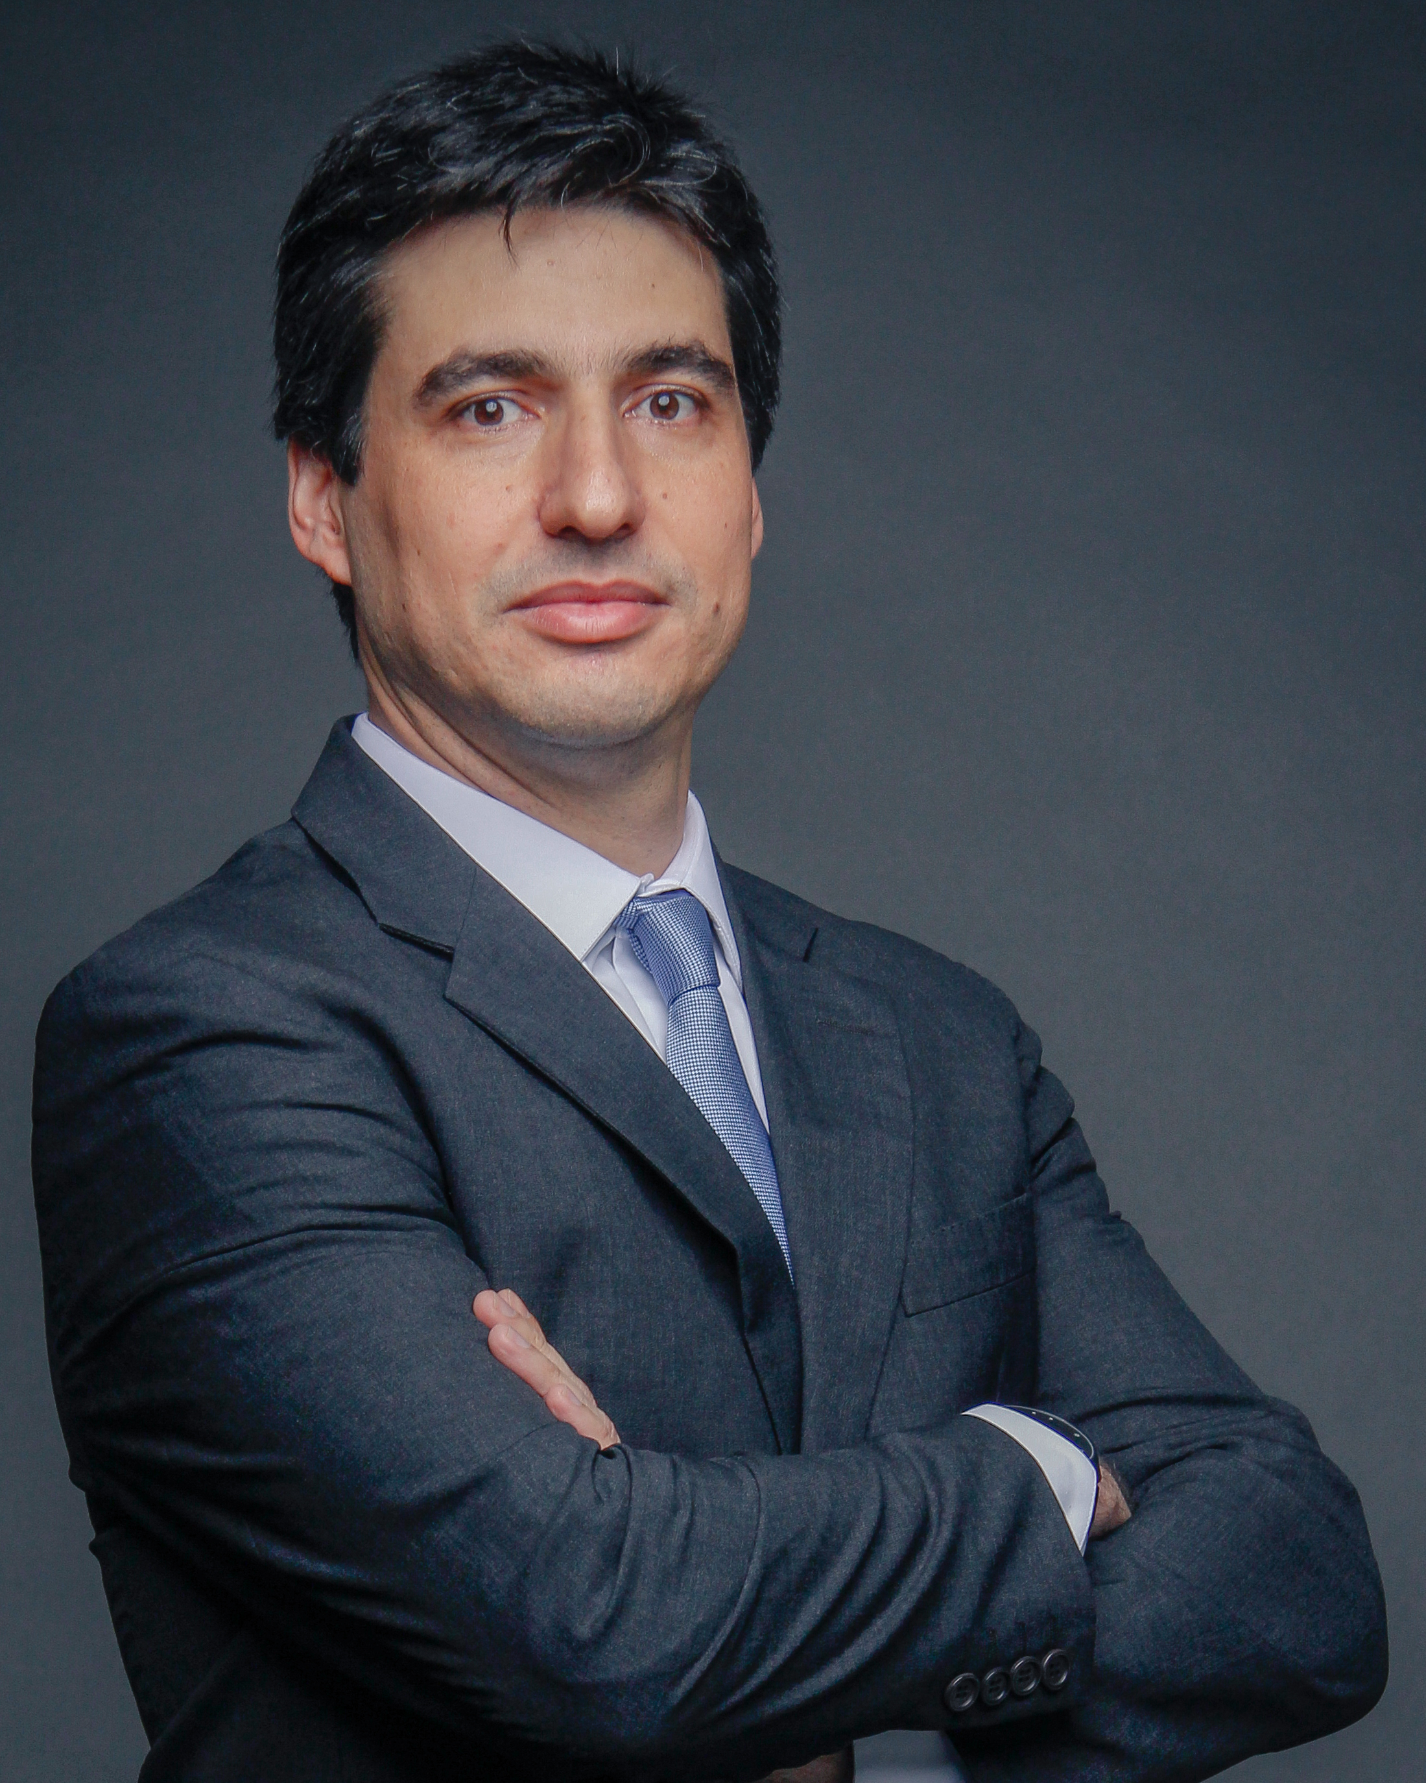
Equipe de Gestão
I. XP ADVISORY| SERVIÇOS
Profissionais com ampla experiência em gestão de portfolios
Gestão
Equipe de Gestão
Luciano Telo
Paulo Machado, CFA
Sócio do Grupo XP e responsável por Alocação e Estratégia da XP Advisory. Com mais de 17 anos de experiência no mercado financeiro, atuou como gestor de fundos de investimento e responsável por alocação e estratégia de investimentos em instituições como Itaú Unibanco e Goldman Sachs. Graduado em Administração de Empresas pela Escola de Administração de Empresas da FGV/SP, tem MBA pela Sloan School do Massachussetts Institute of Technology (MIT).
Sócio do Grupo XP e gestor da XP Advisory, tem mais de 10 anos de experiência. Anteriormente, foi Portfolio Manager da equipe de Fundos de Fundos do Itaú Unibanco, sendo responsável pela gestão dos mandatos não exclusivos. Formado em Engenharia da Computação pelo ITA, é mestre em Ciência da Computação pela Universidade de São Paulo (USP) e tem certificação de Chartered Financial Analyst (CFA).
Guilherme Anversa
Sócio do Grupo XP e gestor da XP Advisory, tem mais de 9 anos de experiência. Anteriormente, foi Portfolio Manager no HSBC Global Asset Management responsável pela gestão dos mandatos exclusivos e pelo fundo de fundos de ações dedicado à investidores institucionais. Formado em Administração de Empresas pela ESPM-SP, possui Certiﬁcação de Gestores ANBIMA (CGA) e é candidato ao CFA Nível III. É professor da FK Partners para os cursos de CGA e CFA.
Leonardo Campos
Sócio do Grupo XP e gestor da XP Advisory, iniciou sua carreira com passagens pela SPX Capital e Canvas Capital, atuando no desenvolvimento de análises econômicas e ferramentas para os traders das áreas de commodities e macro internacional, respectivamente. Formado em Engenharia da Computação pelo ITA e é candidato ao CFA Nível III.
Rafael Oliveira, CFA
Com 11 anos no mercado acionário brasileiro, passou a integrar o time de gestão da XPA em 2018. Sócio do Grupo XP, anteriormente, passou pelo Credit Suisse Hedging-Griffo, Itaú BBA e Banco Alfa, atuando sempre na análise de empresas listadas de diversos setores e na co-gestão de portfólios exclusivos de ações. Iniciou a carreira em um dos maiores e mais reconhecidos family offices do Brasil em 2007. É formado em Administração e Economia pela Universidade Federal do Rio Grande do Sul (UFRGS) e tem certificação de Chartered Financial Analyst (CFA).

Slide 6
PROCESSO DE INVESTIMENTO
III. XP ADVISORY| ADVISORY
ALOCAÇÃO ESTRATÉGICA - Busca da melhor combinação entre classes de ativo no longo prazo através da utilização de modelos de otimização de portfólios.
Além disso, implementamos decisões táticas para uma perspectiva de curto e médio prazo através dos nossos comitês de investimento.
Comitê de Estratégia
Comitê de Investimentos
Reunião mensal para avaliação da dinâmica dos mercados com base nas discussões do cenário macroeconômico, político e regulatório.
Definição da melhor estratégia de investimento e alocação entre as classes de ativo;
Reunião mensal para definição de rebalanceamentos táticos para os portfólios;
Objetivo de capturar ganhos com oportunidades no curto prazo e/ou proteger o portfólio em eventos e cenários de stress.
ADVISORY
ADVISORY
ESTRATEGISTAS E ECONOMISTAS
GESTORES DE PRODUTOS E RISCOS

Slide 7
II. Cenário Macro
ADVISORY

Slide 8


II.ADVISORY| CENÁRIO MACRO
Internacional
Cenário de desaceleração do crescimento mundial
Ambiente de atividade fraca sem pressão inflacionária corrobora cenário de juros baixos no mundo
Guerra comercial EUA x China segue em foco - Incertezas em relação aos impactos na economia mundial adicionam tensão aos mercados. Encontro dos líderes dos dois países está agendado para o final do mês no Japão (G-20)
Europa vive tempos mais incertos com partidos do centro perdendo força nas eleições parlamentares
Reino Unido – risco de um Brexit desordenado volta ao radar
Brasil
Números de atividade continuam decepcionando e mercado já projeta crescimento próximo a 1% para o PIB de 2019. Cenário reforça postergação da retomada da economia e em patamar mais baixo
Projeções para inflação no ano seguem ancoradas a meta do Banco Central do Brasil (BCB). Após uma safra de números mais altos puxados por alimentos e gasolina, expectativa para próximas divulgações é de um IPCA mais fraco
Perspectiva de aprovação da reforma da previdência segue no terceiro trimestre. Destaque no mês para a apresentação do relatório final da Comissão Especial
Elaboração: XPA
Notes:
M

Slide 9
III.ADVISORY| MACRO GLOBAL
Projeções econômicas
Desaceleração no crescimento mundial.
Fundo Monetário Internacional, World Economic Outlook Database, 04/2019, Elaboração: XPA
Notes:
M

Slide 10
III.ADVISORY| MACRO GLOBAL
Juros nominais americanos
Sinal de alerta para o mercado em momentos de inversão da curva de juros americanos.
Bolha tecnológica e recessão
Crise do subprime
?
Bloomberg, 05/2019, Elaboração: XPA
Notes:
M

Slide 11
III.ADVISORY| MACRO GLOBAL
Inflação
Comportamento benigno da inflação ao redor do mundo corrobora cenário de juros baixos.
Bloomberg, 05/2019, Elaboração: XPA
Notes:
M

Slide 12
IV.ADVISORY| MACRO LOCAL
Atividade
O PIB teve contração de 0,2% no primeiro trimestre e reforça decepção com a recuperação econômica.
IBGE, 05/2019, Elaboração: XPA

Slide 13
IV.ADVISORY| MACRO LOCAL
Índices de Confiança
Após meses consecutivos de altas, índices de confiança começam a desapontar na margem indicando uma pior expectativa para os próximos meses.
FGV, 05/2019, Elaboração: XPA

Slide 14
IV.ADVISORY| MACRO LOCAL
Termômetro da previdência
Mais de 70% dos deputados necessários para aprovação são favoráveis à reforma da previdência.
+1
-9
+5
+3
Valor econômico, 05/2019, Elaboração: XPA

Slide 15
IV.ADVISORY| MACRO LOCAL
Expectativa do mercado com relação à reforma da previdência
Bloomberg, 05/2019, Elaboração: XPA

Slide 16
VI.ADVISORY| RENDA FIXA
Selic meta
Juros no patamar histórico mais baixo desde 1995. Mesmo que estimulativo para atividade, os dados econômicos estão demorando para apresentar retomada expressiva.
Bloomberg, 05/2019, Elaboração: XPA

Slide 17
VI.ADVISORY| RENDA FIXA
Curva de juros nominal
Acompanhamos um fechamento relevante das taxas dos contratos futuros de juros no último mês.
*
* Data base: 31/05/2019
Bloomberg, 05/2019, Elaboração: XPA

Slide 18
VI.ADVISORY| RENDA FIXA
Expectativa de corte/aumento da Selic embutidas na curva de juros
Mercado voltou a precificar chance de corte na taxa de juros.
Bloomberg, 05/2019, Elaboração: XPA

Slide 19
VII.ADVISORY| RENDA VARIÁVEL
Bolsa
Múltiplo da bolsa abaixo da média histórica reforça o upside esperado.
Bloomberg, 05/2019, Elaboração: XPA

Slide 20
VII.ADVISORY| RENDA VARIÁVEL
Ibovespa desde 2007
Target para dezembro 2019 é de 115 mil pontos.
Bloomberg, 05/2019, Elaboração: XPA

Slide 21

III.PROCESSO DE
INVESTIMENTO
ADVISORY

Slide 22
PROCESSO DE INVESTIMENTO
I. ADVISORY| PROCESSO
Processo dinâmico e constante, com foco na mitigação dos riscos e maximização dos resultados.
1
Definição dos objetivos de investimentos
Estabelecimento de parâmetros de retorno, risco e horizonte de investimento que atendam os objetivos do investidor.
2
Alocação estratégica de longo prazo
Busca da melhor contribuição entre classes de ativo no longo prazo através da utilização de modelos de otimização de portfólios.
3
Seleção de produtos e gestores
Seleção dos melhores gestores e emissores de ativos através de processo rigoroso de due diligence e uso de plataformas globais.
4
Monitoramento e gestão do risco
Ajustes táticos na alocação e rebalanceamentos entre as classes de ativos através de monitoramento constante e uso de métricas quantitativas.
Notes:
M

Slide 23
PROCESSO DE INVESTIMENTO- ETAPA 1
I. ADVISORY| PROCESSO
Seleção dos benchmarks para composição de portfólios modelo de diferentes perfis de risco.
Definição de parâmetros de risco, retorno e correlação entre classes para a construção das bases estatísticas dos portfólios-modelo.
Parâmetros de Risco-Retorno*
Benchmark | Classe | Retorno Médio (% CDI) | Volatilidade
CDI | Renda Fixa Pós-Fixada | 100,00% | 0,50%
IRF-M | Renda Fixa Pré-Fixada | 106,30% | 2,00%
IMA-B Geral | Renda Fixa Inflação | 112,50% | 4,00%
IBX | Renda Variável | 162,50% | 15,00%
*Baseados em dados históricos de dez/03 a dez/15 com ajustes qualitativos e estatísticos da XP Advisory
Cada classe de ativo, representada pelo benchmark respectivo, tem uma combinação esperada de retorno e risco a ser utilizada como referência de longo prazo para a construção dos portfólios
Estudo de Correlação
 | CDI | IRF-M | IMA-B | IFMM | IBX
CDI
IRF-M | 0,303
IMA-B | 0,100 | 0,788
IFMM | 0,303 | 0,333 | 0,371
IBX | 0,030 | 0,315 | 0,373 | 0,540
A correlação, que indica o sentido e a força das oscilações entre duas variáveis, é determinante para a escolha dos índices que serão melhores benchmarks para os portfólios construídos
Notes:
M

Slide 24
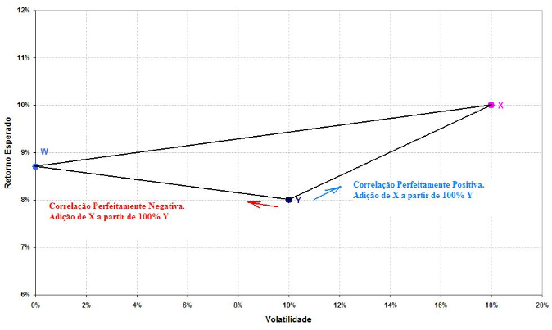
PROCESSO DE INVESTIMENTO- ETAPA 1
I. ADVISORY| PROCESSO
Importância da Baixa Correlação
VARIÂNCIA PORTFÓLIO : σ²a . w²a + σ²b . w²b + 2.wa.wb.correlaçãoab.σa.σb
Notes:
M

Slide 25
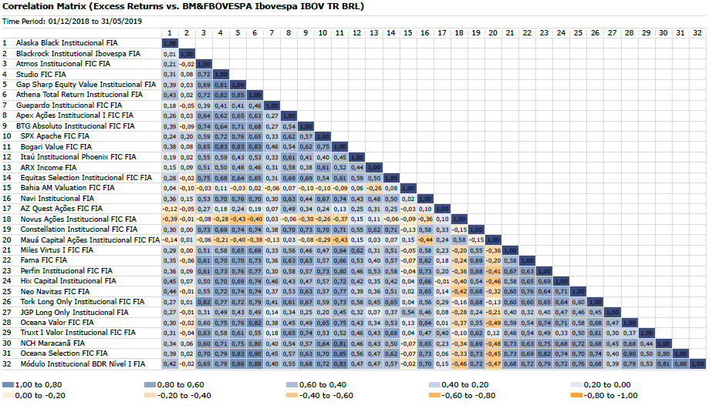
PROCESSO DE INVESTIMENTO- ETAPA 1
I. ADVISORY| PROCESSO
Notes:
M

Slide 26
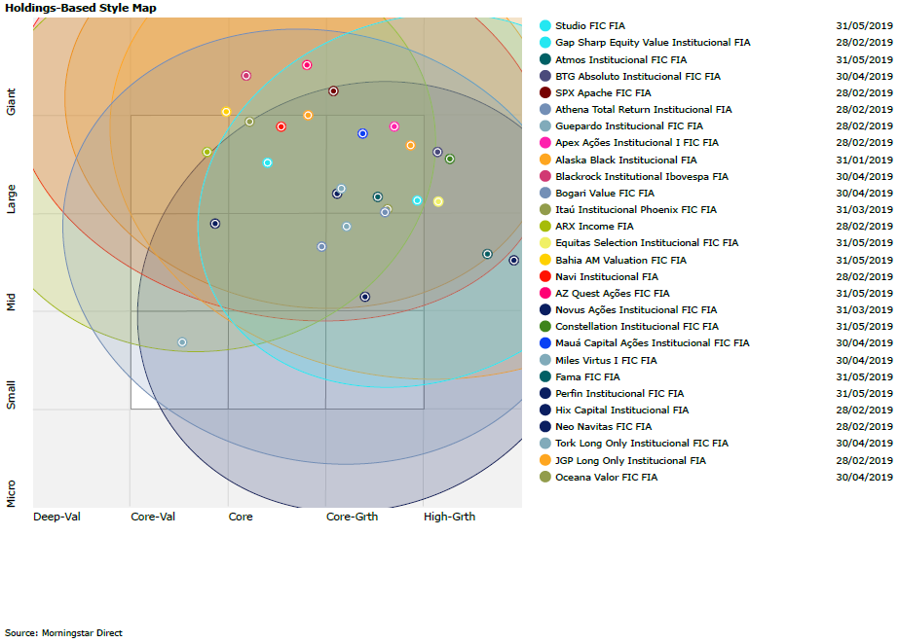
PROCESSO DE INVESTIMENTO- ETAPA 1
I. ADVISORY| PROCESSO
Notes:
M

Slide 27
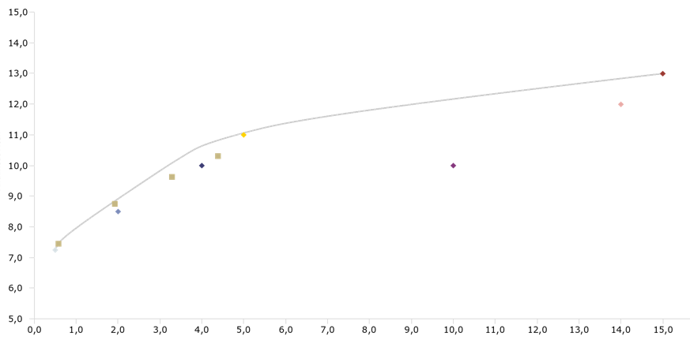
PROCESSO DE INVESTIMENTO- ETAPA 2
I. ADVISORY| PROCESSO
Construção dos portfólios-modelo (estratégicos de longo prazo) e intervalos de alocação tática conforme perfis de risco e retorno
Seleção das melhores combinações entre classes de ativos buscando portfólios próximos à fronteira eﬁciente*
180%
170%
160%
FRONTEIRA EFICIENTE
IBX
150%
BARCLAYS HY
140%
IFMM
130%
AGRESSIVO
Retorno esperado (% CDI anualizado)
IMA-B
MSCI WORLD
120%
MODERADO
110%
IRF-M
PORTFÓLIOS-MODELO
100%
CONSERVADOR
CDI
90%
80%
1%
2%
3%
4%
5%
6%
7%
8%
9%
10%
11%
12%
13%
14%
15%
Risco Esperado (Volatilidade Anualizada)
*Combinação ótima de risco e retorno entre diferentes combinações de ativos ou classes de ativos, demonstrada graficamente pela parte superior da borda formada por todo o conjunto de combinações de carteiras, de acordo com Markowitz, H.M. (1952) em sua Moderna Teoria de Investimentos
Notes:
M

Slide 28


PROCESSO DE INVESTIMENTO- ETAPA 3
I. ADVISORY| PROCESSO
Seleção dos melhores fundos de investimento para os portfólios.
Rigoroso processo de due diligence e vasta cobertura quantitativa e qualitativa da indústria nacional e global de fundos de investimentos.
Monitoramento
Análise de
Visita na
Aprovação
Monitoramento
de mercado
Documentos
Gestora
do fundo
pós investimento
A gestora descreve
A operação da Asset
O fundo é atrativo para
O fundo continua se
controles e processos
está
de acordo com o
futuras alocações caso
diferenciando no
adequados?
que foi declarado na
haja mandato?
mercado? As estratégias
documentação?
se mantém em linha com
as expectativas?
•
Lâminas,
•
Apresentações,
Identificação de
•
Relatórios de risco,
Reunião presencial,
Universo de fundos
destaques da
•
Questionário Anbima,
conversa com o time
•
Finalização dos
•
Calls e reuniões para
indústria por classe
•
Atribuições de
de gestão e
relatórios de DD
update de estratégias
de ativo, através de
performance
operacional para
•
Inclusão do fundo
•
Análise periódica de
filtros
•
Política de
checagem de
no radar para
carteiras e relatórios
quantitativos
investimentos
processos, sistemas,
acompanhamento
de risco
pessoais
gerenciais e risco.
•
Manual de risco
•
Manual de Compliance
O processo de investimento é dinâmico, com liberdade de
alocação em diferentes instituições, focando sempre nas
melhores estratégias do mercado
Notes:
M

Slide 29
PROCESSO DE INVESTIMENTO- ETAPA 4
I. ADVISORY| PROCESSO
Validação da diversificação das carteiras como forma de mitigação de risco em longos períodos de tempo.
Cálculo de rentabilidades esperadas para o portfólio com 95% de confiança em termos nominais.
São veriﬁcados os intervalos máximos de valores de rentabilidade esperados em longos horizontes de tempo através do método de Monte Carlo*
Retorno esperado
(Nominal no longo prazo)
25,0
Perﬁl Conservador
25,0
Perﬁl Moderado
20,0
20,0
15,0
15,0
10,0
10,0
5,0
5,0
0,0
0,0
Anos
3
5
10
Anos
3
5
10
25,0
Perﬁl Moderado-Agressivo
25,0
Perﬁl Agressivo
Retorno esperado
(Nominal no longo prazo)
20,0
20,0
15,0
15,0
10,0
10,0
5,0
5,0
0,0
0,0
Anos 3 5 10 Anos
3 5
10
*Monte Carlo: Método matemático de repetições utilizado para determinar, dentro das amostragens fornecidas pelo Resampling, quais seriam os portfólios ótimos e de maior proximidade com a curva de Markowitz (eﬁciência)
Notes:
M

Slide 30
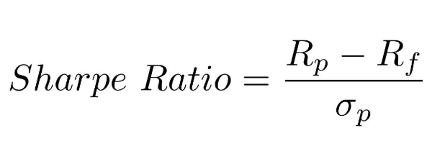
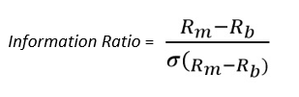
PROCESSO DE INVESTIMENTO- ETAPA 4
I. ADVISORY| PROCESSO
Medindo relação risco e retorno.
*Monte Carlo: Método matemático de repetições utilizado para determinar, dentro das amostragens fornecidas pelo Resampling, quais seriam os portfólios ótimos e de maior proximidade com a curva de Markowitz (eﬁciência)
Notes:
M

Slide 31
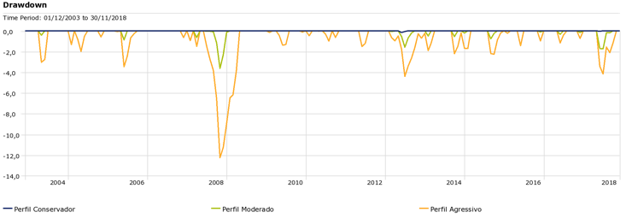
PROCESSO DE INVESTIMENTO- ETAPA 4
I. ADVISORY| PROCESSO
Avaliação dos cenários de stress e validação dos perfis de risco
Teste estatístico dos portfólios durante períodos históricos de crise e análise dos ciclos de perda máxima (drawdowns)
No Stress Test, são comparados os resultados dos portfólios-modelo em diferentes cenários de crise
 | Máx Drawdrown | Máx Drawdrown Nº de Meses | Máx Drawdrown Pior Data | Máx Drawdown Recuperação
Perﬁl Conservador | -0,16 | 1 | mai/13 | jun/13
Perﬁl Moderado | -3,6 | 1 | jun/08 | out/08
Perﬁl Agressivo | -12,26 | 5 | jun/08 | jun/08
Notes:
M

Slide 32
IV. FINANÇAS
COMPORTAMENTAIS
ADVISORY

Slide 33
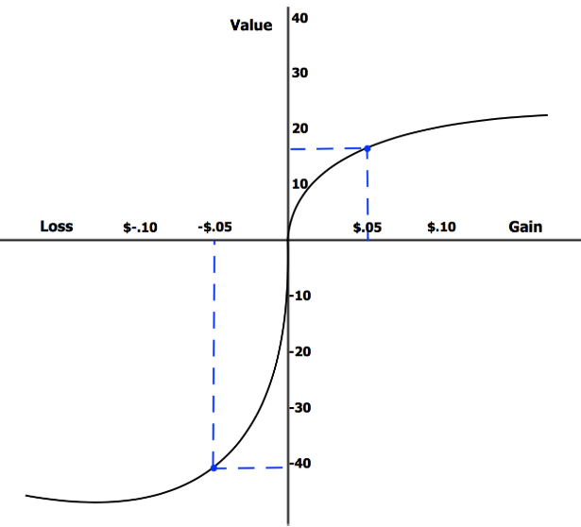
IV.ADVISORY| FINANÇAS
AVERSÃO À PERDA

Slide 34
IV.ADVISORY| FINANÇAS
VIESES COGNITIVOS
CONSERVADORISMO
CONFIRMAÇÃO
REPRESENTATIVIDADE
ILUSÃO DE CONTROLE
MEMÓRIA SELETIVA
ANCORAGEM
FRAMING

Slide 35
IV.ADVISORY| FINANÇAS
VIESES EMOCIONAIS
AVERSÃO À PERDA
EXCESSO DE CONFIANÇA
FALTA DE CONTROLE NO LONGO PRAZO
STATUS QUO
ARREPENDIMENTO

Slide 36
V. PERFORMANCE
ADVISORY

Slide 37
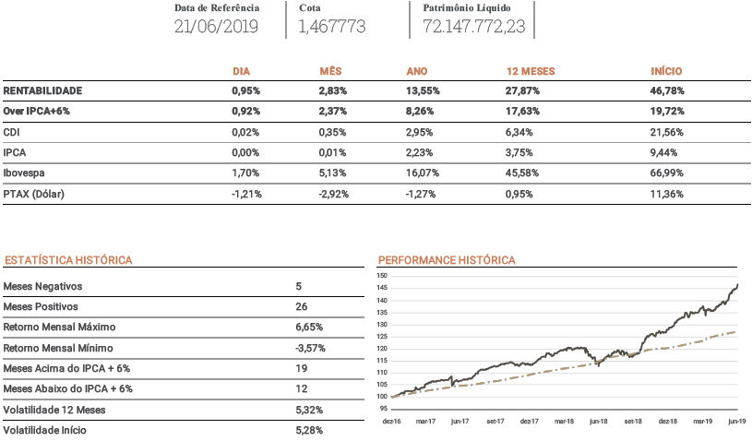
V.ADVISORY| PERFORMANCE

Slide 38

DISCLAIMER
“As informações contidas neste documento são conﬁdenciais, sendo exclusivamente para o uso do(s) seu(s) destinatário(s). Esteja ciente de que estão expressamente proibidas, sem qualquer exceção, modiﬁcar, copiar, transmitir, distribuir, expor, desenvolver, reproduzir, publicar, licenciar, copiar formato, criar trabalhos derivados, transferir ou de outra forma utilizar, no todo ou em parte, para sem prévia e expressa autorização, por escrito, da XP Advisory.
Este material foi elaborado pela XP Advisory (“XPA”) e seus representantes e não conﬁgura um relatório de análise de valores mobiliários. As informações, prazos, taxas e condições aqui contidas são meramente indicativas e informativas, e não constituem ou devem ser interpretadas como uma oferta ou solicitação de compra ou venda de qualquer instrumento ﬁnanceiro ou de participação em qualquer estratégia de negócios especíﬁca, qualquer que seja a jurisdição. Qualquer informação contemplada neste material deve ser conﬁrmada quanto às suas condições, previamente à conclusão de qualquer negócio. A XPA não declara ou garante, de forma expressa ou implícita, a integridade, conﬁabilidade ou exatidão de tais informações.
Uma vez que as opiniões pessoais dos analistas de investimentos e demais representantes da XPA podem ser divergentes entre si, a XPA pode ter publicado ou poderá vir a publicar outros relatórios que não apresentem uniformidade e/ou cheguem a diferentes conclusões em relação às informações fornecidas neste material.
Os instrumentos ﬁnanceiros discutidos neste material podem não ser adequados para todos os investidores. Este material não leva em consideração os objetivos de investimento, situação ﬁnanceira ou necessidades especíﬁcas de qualquer investidor. Os investidores devem obter orientação ﬁnanceira independente, com base em suas características pessoais, antes de tomar uma decisão de investimento baseada nas informações contidas neste material. Caso um instrumento ﬁnanceiro seja expresso em uma moeda que não a do investidor, uma alteração nas taxas de câmbio pode impactar adversamente o preço, valor ou rentabilidade do instrumento ﬁnanceiro e o leitor deste material assume quaisquer riscos de câmbio. Os desempenhos anteriores não são necessariamente indicativos de resultados futuros, e nenhuma declaração ou garantia, de forma expressa ou implícita, é feita neste material em relação a desempenhos futuros. A XPA se exime de qualquer responsabilidade por quaisquer prejuízos, diretos ou indiretos, que venham a decorrer da utilização deste material ou seu conteúdo.
A rentabilidade de produtos financeiros pode apresentar variações e seu preço ou valor pode aumentar ou diminuir num curto espaço de tempo. Os desempenhos anteriores não são necessariamente indicativos de resultados futuros. A rentabilidade divulgada não é líquida de impostos. As informações presentes neste material são baseadas em simulações e os resultados reais poderão ser significativamente diferentes.
O investimento em ações é indicado para investidores de perfil moderado, moderado-agressivo e agressivo, de acordo com a política de suitability praticada pela XP Investimentos. Ação é uma fração do capital de uma empresa que é negociada no mercado. É um título de renda variável, ou seja, um investimento no qual a rentabilidade não é preestabelecida, dependendo das cotações nos mercados. O investimento em ações é um investimento de alto risco e os desempenhos anteriores não são necessariamente indicativos de resultados futuros e nenhuma declaração ou garantia, de forma expressa ou implícita, é feita neste material em relação a desempenhos. As condições de mercado, o cenário macroeconômico, os eventos específicos da empresa e do setor podem afetar o desempenho do investimento, podendo resultar até mesmo em significativas perdas patrimoniais. A duração recomendada para o investimento é de médio-longo prazo. O patrimônio do cliente não está garantido neste tipo de produto.
O investimento em opções é preferencialmente indicado para investidores de perfil moderado-agressivo e agressivo, de acordo com a política de suitability praticada pela XP Investimentos. No mercado de opções, são negociados direitos de compra ou venda de um bem por preço fixado em data futura, devendo o adquirente do direito negociado pagar um prêmio ao vendedor tal como num acordo seguro. As operações com esses derivativos são consideradas de risco muito alto por apresentarem altas relações de risco e retorno e algumas posições apresentarem a possibilidade de perdas superiores ao capital investido. A duração recomendada para o investimento é de curto prazo e o patrimônio do cliente não está garantido neste tipo de produto.
O investimento em termos é preferencialmente indicado para investidores de perfil moderado-agressivo e agressivo, de acordo com a política de suitability praticada pela XP Investimentos. São contatos para compra ou a venda de uma determinada quantidade de ações, a um preço fixado, para liquidação em prazo determinado. O prazo do contrato a Termo é livremente escolhido pelos investidores, obedecendo o prazo mínimo de 16 dias e máximo de 99 dias corridos. O preço será o valor da ação adicionado de uma parcela correspondente aos juros – que são fixados livremente em mercado, em função do prazo do contrato. Toda transação a termo requer um depósito de garantia. Essas garantias são prestadas em duas formas: cobertura ou margem.
O investimento em commodities é preferencialmente indicado para investidores de perfil moderado-agressivo e agressivo, de acordo com a política de suitability praticada pela XP Investimentos. Commodity é um objeto ou determinante de preço de um contrato futuro ou outro instrumento derivativo, podendo consubstanciar um índice, uma taxa, um valor mobiliário ou produto físico. É um investimento de risco muito alto, que contempla a possibilidade de oscilação de preço devido à utilização de alavancagem financeira. A duração recomendada para o investimento é de curto prazo e o patrimônio do cliente não está garantido neste tipo de produto. As condições de mercado, mudanças climáticas e o cenário macroeconômico podem afetar o desempenho do investimento.
Fundo de investimento é uma comunhão de recursos, captados de pessoas físicas ou jurídicas, com o objetivo de obter ganhos financeiros a partir da aplicação em títulos e valores mobiliários. Um fundo é organizado sob a forma de condomínio e seu patrimônio é dividido em cotas, cujo valor é calculado diariamente por meio da divisão do patrimônio líquido pelo número de cotas em circulação. LEIA O PROSPECTO, O FORMULÁRIO DE INFORMAÇÕES COMPLEMENTARES, LÂMINA DE INFORMAÇÕES ESSENCIAIS E O REGULAMENTO ANTES DE INVESTIR. FUNDOS DE INVESTIMENTO NÃO CONTAM COM GARANTIA DO ADMINISTRADOR, DO GESTOR, DE QUALQUER MECANISMO DE SEGURO OU FUNDO GARANTIDOR DE CRÉDITO – FGC. RENTABILIDADE PASSADA NÃO REPRESENTA GARANTIA DE RENTABILIDADES FUTURA. A RENTABILIDADE DIVULGADA NÃO É LÍQUIDA DE IMPOSTOS. AS INFORMAÇÕES PRESENTES NESTE MARERIAL TÉCNICO SÃO BASEADAS EM SIMULAÇÕES E OS RESULTADOS REAIS PODERÃO SER SIGNIFICATIVAMENTE DIFERENTES.”
Notes:
M

